Slide 1
UML及形式化建模
Unified Modeling Language
Lecture 交互、交互图
Text Ch 13、16、19
主讲: 姜宁康 博士
日期:26/11/8

Slide 2

场景一
usecase：BorrowBook
Related concepts(class)
  Book,
  Ticket，图书索引单，老式借书时才用到的
  Borrower，读者
  Librarian，图书管理员
How they cooperate to fulfill the behavior specified in BorrowBook ?
UML Lecture, Author: NK Jiang
<number>/50

Slide 3
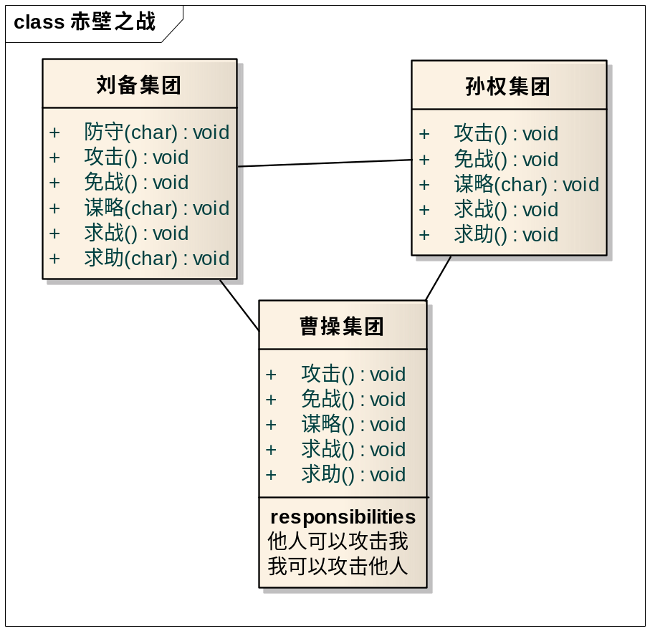
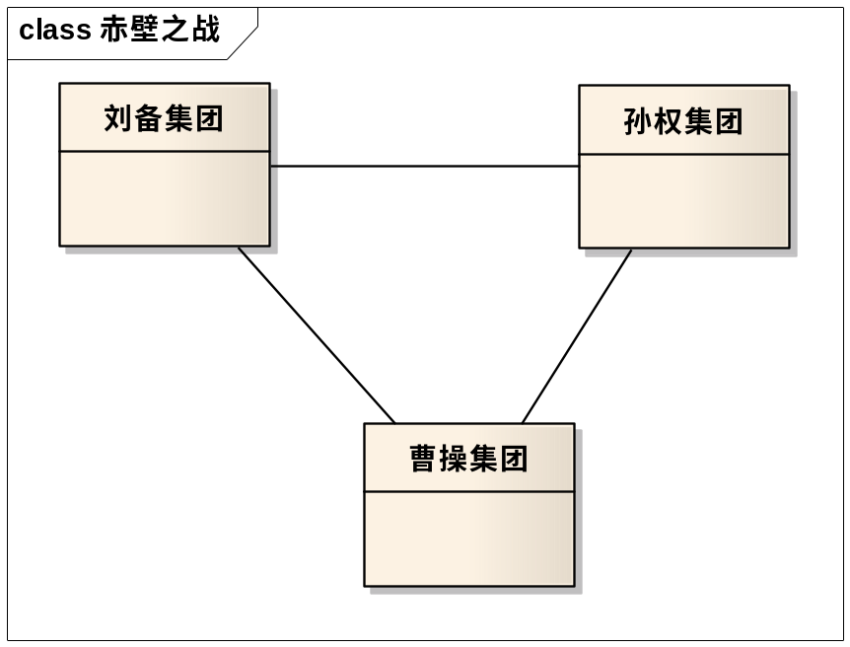
场景二：赤壁之战
“火烧赤壁”是如何发生的？
  赤壁之战是指三国形成时期，孙权、刘备联军于汉献帝建安十三年（208）在长江赤壁（今湖北赤壁西北）一带大胜曹操军队，奠定三国鼎立基础的著名战役
UML Lecture, Author: NK Jiang
<number>/50

Slide 4
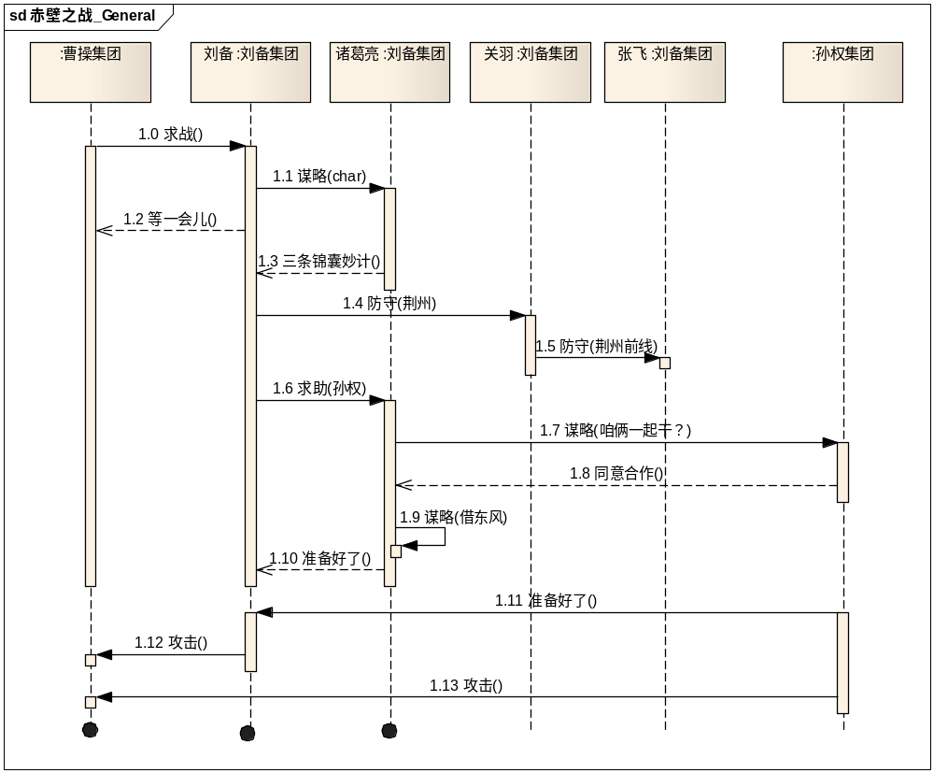
Scenario 场景: “火烧赤壁”
UML Lecture, Author: NK Jiang
<number>/50

Slide 5
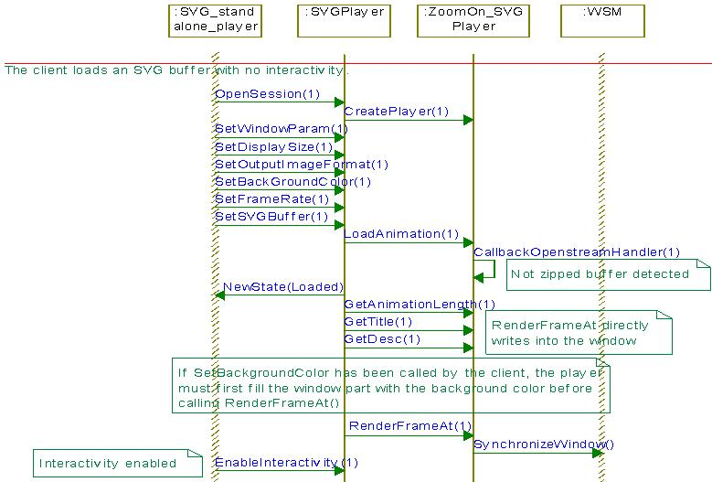
Figure SD5_SVG_buffer_to_play_in_standalone_player_with_window_output
UML Lecture, Author: NK Jiang
<number>/50

Slide 6
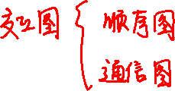
本讲内容
Ch13 实例（部分）
Ch16 交互 Interactions
Ch19 交互图 Interaction Diagram
  1）Sequence Diagram 顺序图
    So called Sequence Diagram，the sequential nature of the logic is shown via the ordering of the messages (the horizontal arrows).
  2）Communication Diagram 通信图
    (old name: Collaboration Diagram 协作图)
UML Lecture, Author: NK Jiang
<number>/50

Slide 7
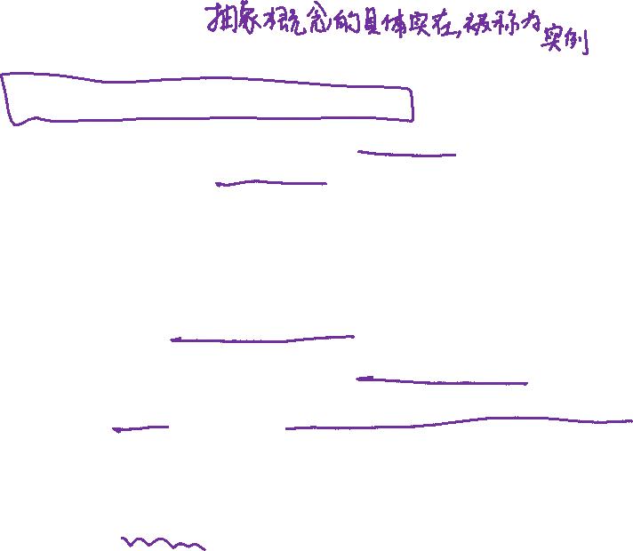

1. 实例引言
实例(instance)
  抽象概念的具体存在，被称为实例
    抽象概念概括了一类事物的本质属性，在现实世界中，这些概念以一个个具体的存在被表现出来。例如：
    “绿色的小轿车”----概念，代表一类小轿车
    “我的红旗牌绿色小轿车”----此概念的一个具体实例
  一个抽象概念可以有多个实例
    实例间有互相独立的生存期
    在各自的生存期内，可以有不同的存在状态
任何一个实例都可以与一个或多个抽象概念相对应
  e.g. 某人，是一个实例
    他是一个小学老师，也可以是业余运动员 etc
    对应多个概念
UML Lecture, Author: NK Jiang
<number>/50

Slide 8
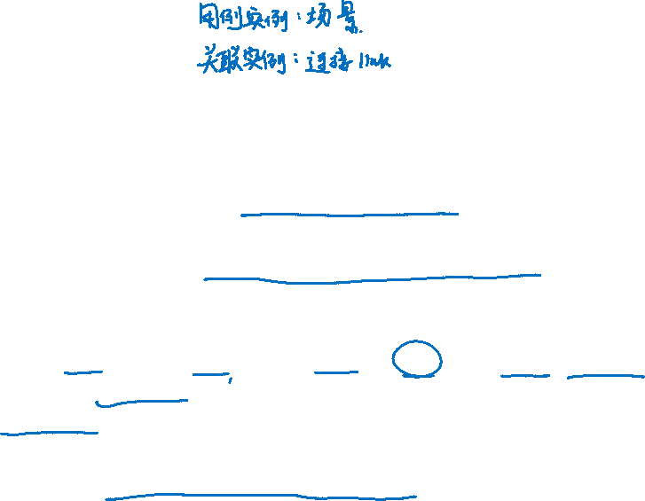
1. 实例引言
‘实例Instances’ 和‘对象objects’ 在一定程度上是可以互换的
  类和类的实例（一般称为 对象）
  用例和用例实例（也称为协作、场景scenario）【不能称为 对象！】
  节点和节点的实例
  关联（Association）和关联的实例 （也称为连接 Link)
类的实例（对象），可以描述
  软件系统的动态行为
    运行过程的 、特定时刻的 、特定对象的 状态(通过对象图、状态图)
  软件系统的动态行为的实施过程
    交互图
节点的实例，可以描述
  在运行时刻 物理资源的分布情况，部署图
  如， 【服务器 --- 理科楼B1002的编号001的服务器】
UML Lecture, Author: NK Jiang
<number>/50

Slide 9
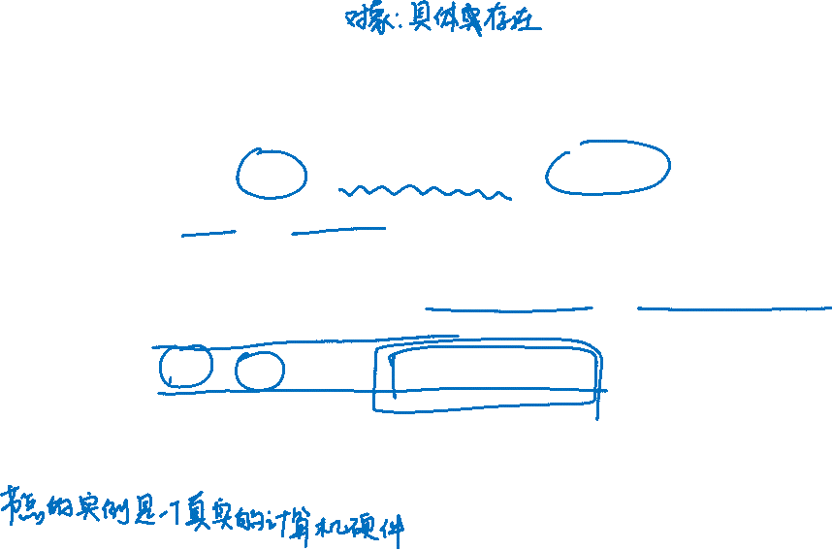
1. 实例引言
类和对象概念上的区别
  类存在于软件系统设计过程的概念空间中
  对象则是概念在软件运行时刻的具体存在
  只有对象（或实例）才在现实世界中占据真实的物理空间（内存）。例如，
    对象 作为类的实例，在软件的运行时刻，在计算机的物理内存中占据特定的存储位置；
    节点的实例，是一个真实的计算机硬件
UML Lecture, Author: NK Jiang
<number>/50

Slide 10
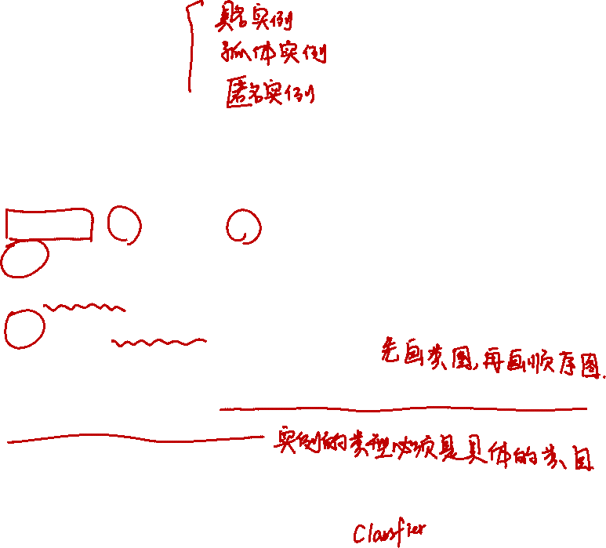
2. 实例的表示
实例的命名
  必须为实例命名, 以使它区别于其它的实例。实例名的组成： [名称] ：[类型]
名称是一个带有下划线的字符串, eg., myCustomer ,可以有多种形式
  具名实例： c1:ClassA ， c1
  孤体实例（orphan objects ）
    省略类型名的对象，如“ myCustomer ”（图13-2）， 或者 c1
  匿名实例：只有类型名， 如， :ClassA
类型
  一个实例有一个 类型。实例的类型必须是具体的类目（classfier）（或类）, 如, t : Transaction
简单名和路径名
  路径名：以抽象所在的包名作为前缀，如 :Multimedia::AudioStream
UML Lecture, Author: NK Jiang
<number>/50

Slide 11
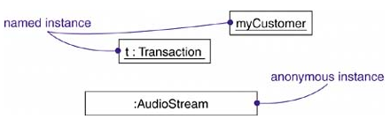
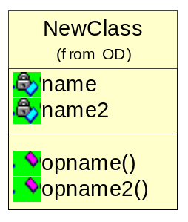
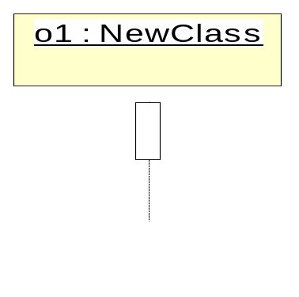


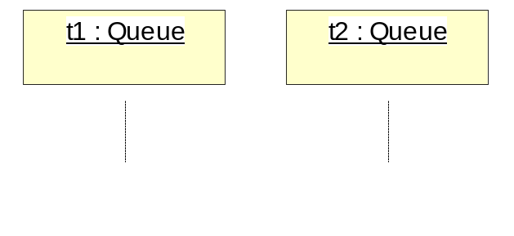
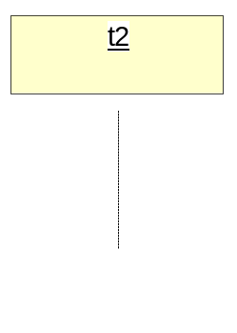
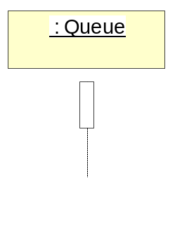
2. 实例的表示
实例的图形表示
  采用和它们的类目相同的图形符号
  所不同的是在其名称加有下划线 以及（或者）冒号
Figure 13-2. Named and Anonymous Instances
类
对象
具名实例
无主实例
孤体对象
匿名实例
UML Lecture, Author: NK Jiang
<number>/50

Slide 12
本讲内容
Ch13 实例（部分）
Ch16 交互 Interactions
Ch19 交互图 Interaction Diagram
  Sequence Diagram
  Communication Diagram
    (old name: Collaboration Diagram)
So called Sequence Diagram
  the sequential nature of the logic is shown via the ordering of the messages (the horizontal arrows).
UML Lecture, Author: NK Jiang
<number>/50

Slide 13
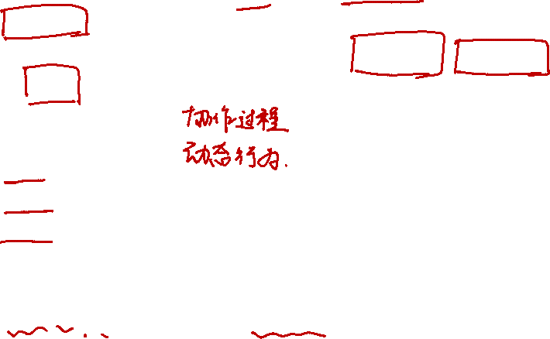

1. 引言
交互
  在任何有意义的系统中，对象都不是孤立存在的，它们之间通过传递消息进行交互
  对象之间为实现某一功能，必须实施的协作过程、动态行为，称为交互
交互的建模元素
  对象
  参与者
  消息
交互图
  交互的过程表现出来，就是交互图
UML Lecture, Author: NK Jiang
<number>/50

Slide 14
1. 引言
例如， “浏览位图” 软件的 “移动图形”子功能的动态行为（下图）
  考虑系统外部和系统打交道的对象（即参与者）：
    用户 和
    显示窗口（显示数据）
  考虑在系统内部应该如何设置担负不同职责的软件“角色”，即对象，它们共同完成这一任务
    若干对象
UML Lecture, Author: NK Jiang
<number>/50

Slide 15
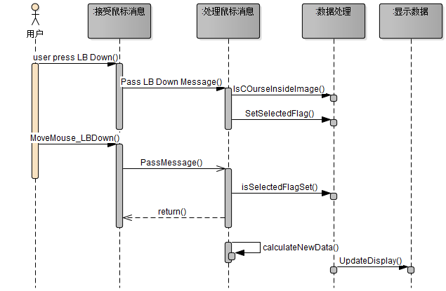
1. 引言
UML Lecture, Author: NK Jiang
<number>/50

Slide 16
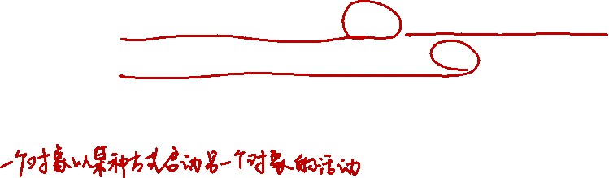
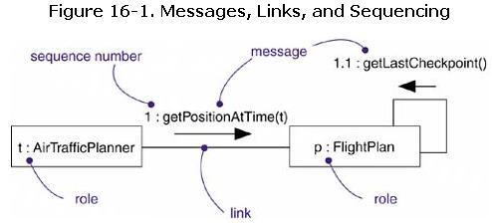
2.1 交互的基本概念-- 消息
对象间的协作与交流表现为
  一个对象以某种方式启动另一个对象的活动
  这种交流在UML里被定义为消息
UML Lecture, Author: NK Jiang
<number>/50

Slide 17
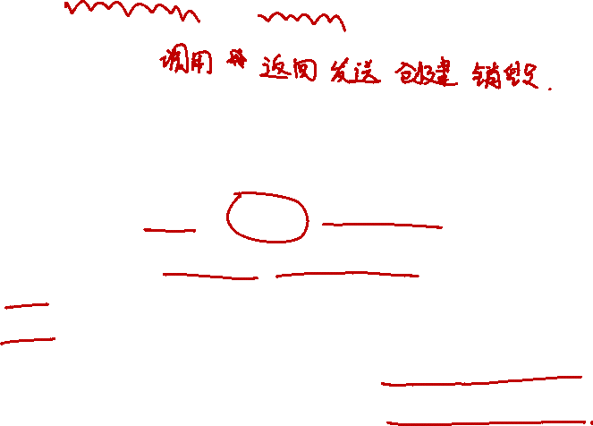
2.1 交互的基本概念-- 消息
消息的形式
  调用（call）：启动某个对象的操作
    操作是对象所实现的服务
    对象也可以给自己发送消息
  返回(return)：操作向调用者返回一个值
  发送(send)：向一个对象发送一个信息
    同步消息
    异步消息
  创建(create)：此消息的发送导致目标对象被创建。
  销毁(destroy)：此消息的发送导致目标对象被销毁
UML Lecture, Author: NK Jiang
<number>/50

Slide 18
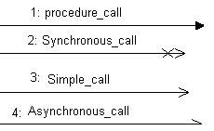

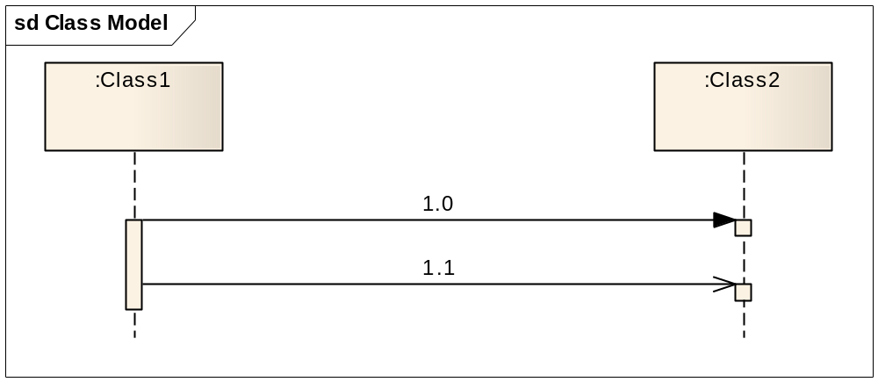
2.1 交互的基本概念-- 消息
在UML里消息的表示
  箭线从发送消息的对象指向接收消息的对象
  服务由接受消息的对象提供（完成）
    同步消息 ：箭线带有实心箭头（如图中第1种）
    异步消息 ：箭线带有枝状箭头（如图中第3，4种）
    （注：UML 里有三类箭头：同步/异步/过程调用）
  返回消息
    用带虚线的箭头表示
  在消息的各种形式中，创建和销毁消息，用消息的 构造型来表示 《destroy》《create》
UML Lecture, Author: NK Jiang
<number>/50

Slide 19
2.1 交互的基本概念-- 消息
同步消息的逻辑意义
invoking
execution thread
invoked
execution thread
request
Blocking period
response
UML Lecture, Author: NK Jiang
<number>/50

Slide 20
2.1 交互的基本概念-- 消息
异步步消息的逻辑意义
invoking
execution thread
invoked
execution thread
queue
put
fetch
Thread remains
active
queue
fetch
put
UML Lecture, Author: NK Jiang
<number>/50

Slide 21
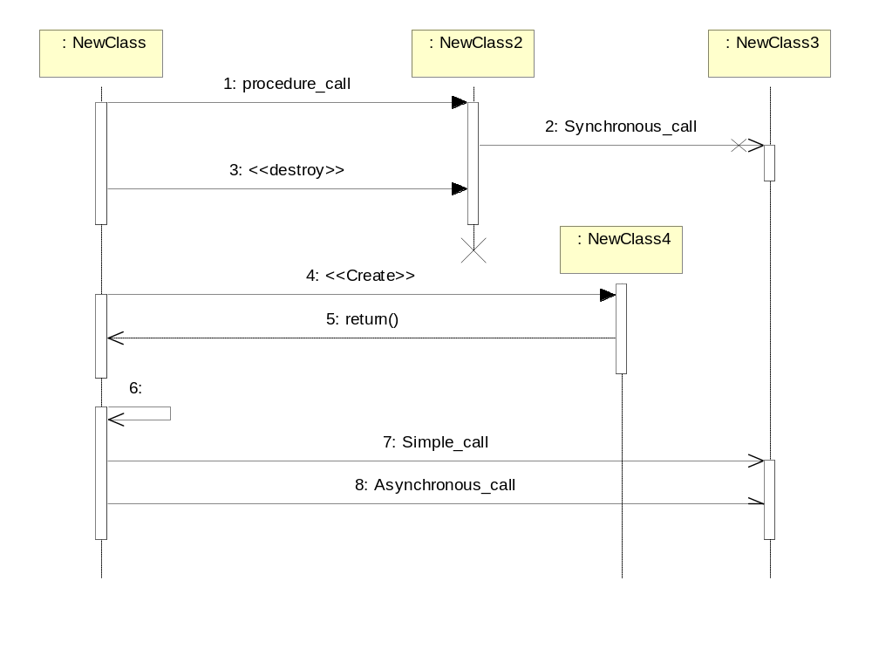
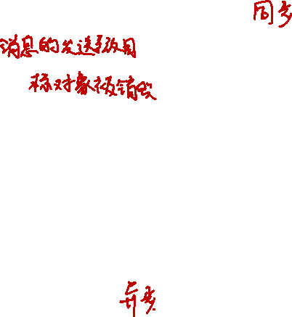
2.1 交互的基本概念-- 消息
撤销对象
调用自己的消息
消息的发送形式
UML Lecture, Author: NK Jiang
<number>/50

Slide 22

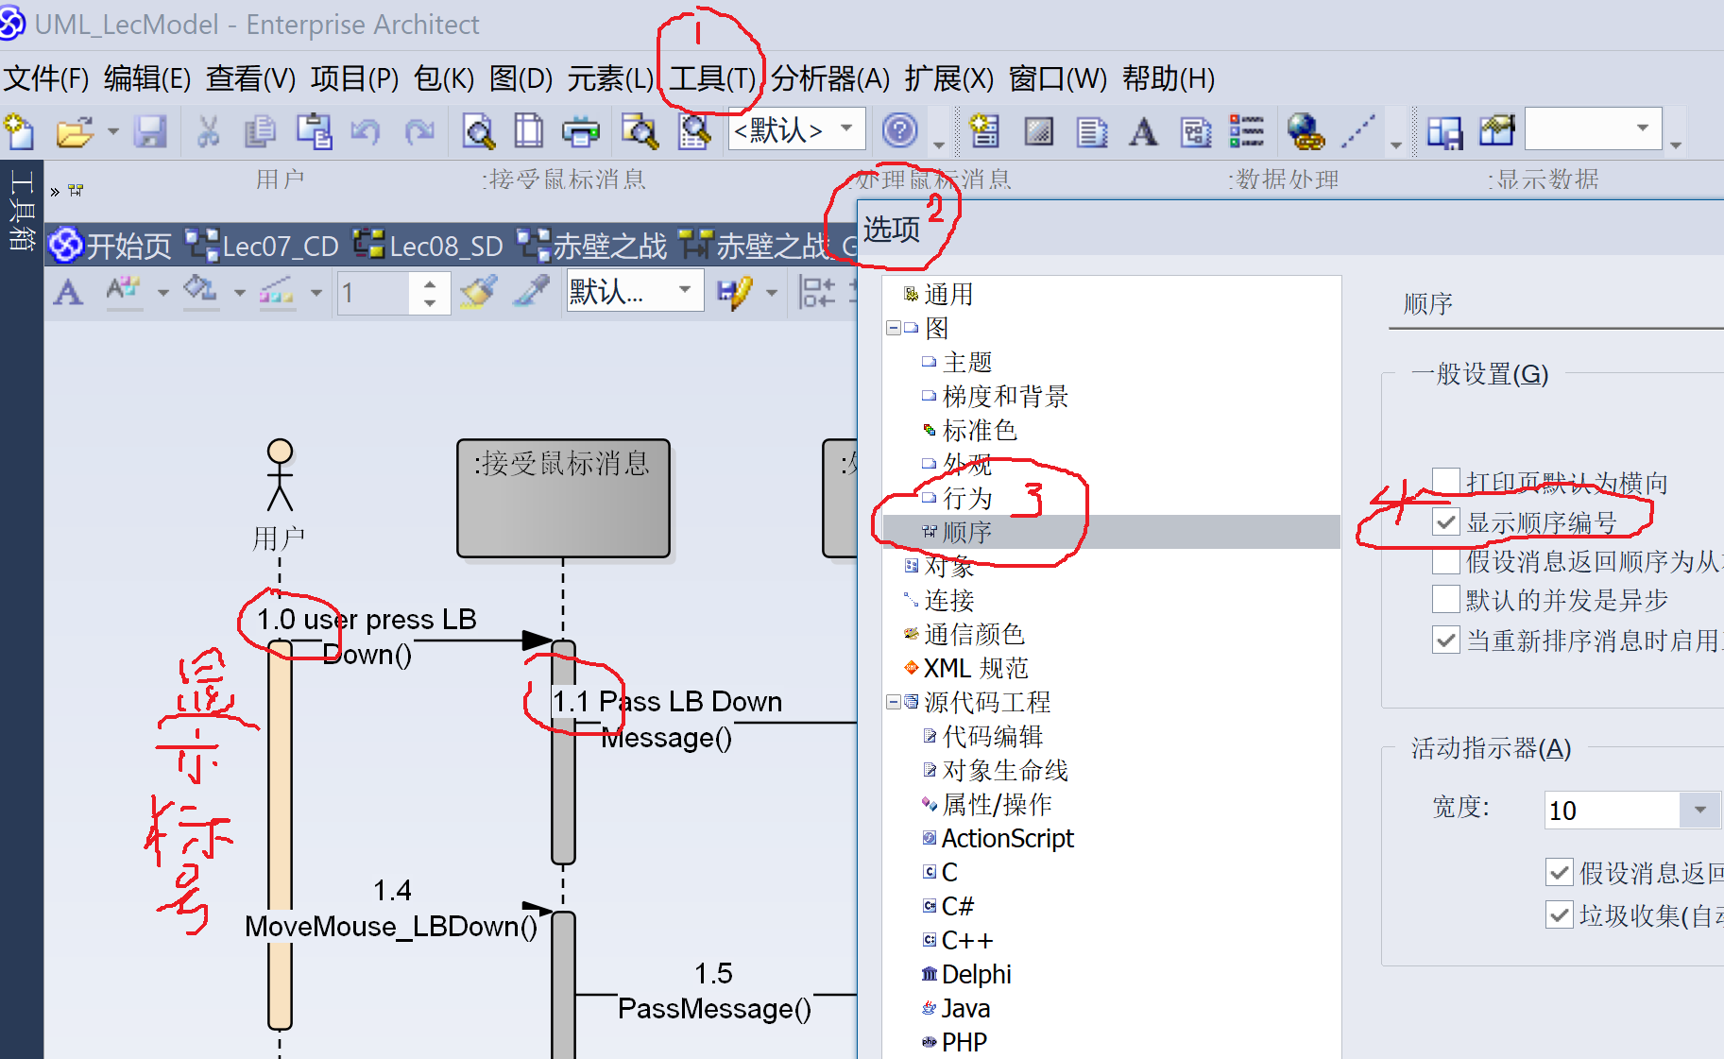
2.1 交互的基本概念-- 消息
消息的表示
  消息可以有名字
    如果对象的实现类已经确定，则此名字可以标记为实现类的某一操作的名称
  消息的发送是有顺序的
    在顺序图垂直方向上，由上而下顺序执行
  因此每一消息都有一顺序号…
UML Lecture, Author: NK Jiang
<number>/50

Slide 23
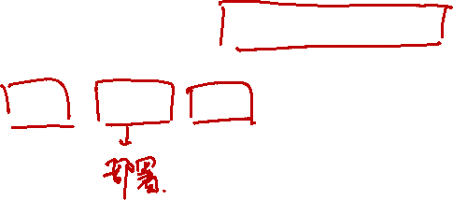
2.2 交互的基本概念– 语境
交互发生的语境
  就是可以发生交互的情况、场景，如
    C/S系统中，Client对象和Server对象之间有交互
  在操作的实现中可以发现对象之间的交互
    操作的参数、局部/全局变量
  还可以在构件、节点或用例的表示中发现交互
UML Lecture, Author: NK Jiang
<number>/50

Slide 24
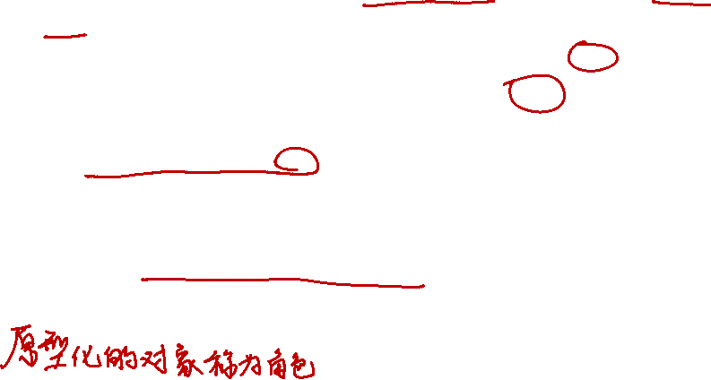
2.3 交互的基本概念– 对象和角色
参与交互的对象既可以是具体的事物，又可以是原型化的事物
  学生张三丰、学生王海 （具体的事物，此处是对象）
  学生甲、学生乙（原型化的事物，此处是角色）
原型化的事物在交互中扮演一定的角色
  原型化的对象称为角色
  影视剧中的角色：
    肯定需要一个人来演
    但不一定是某个特定的演员来演
Ch16.2.2 关于对象和角色的划分，比较模糊，本课程简略！
UML Lecture, Author: NK Jiang
<number>/50

Slide 25
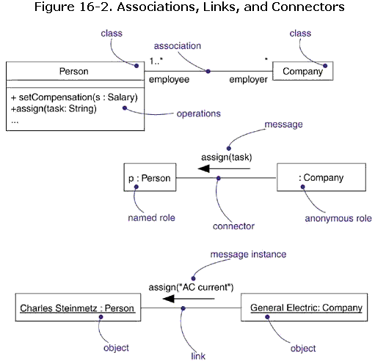
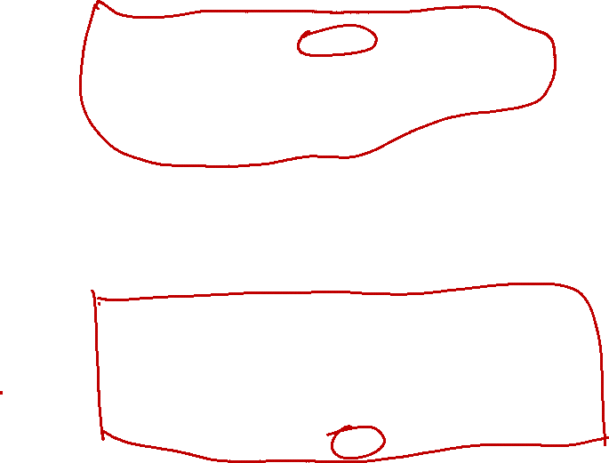
2.4 交互的基本概念–连接
连接是关联的实例 (a link is an instance of an association )
<number>/50

Slide 26
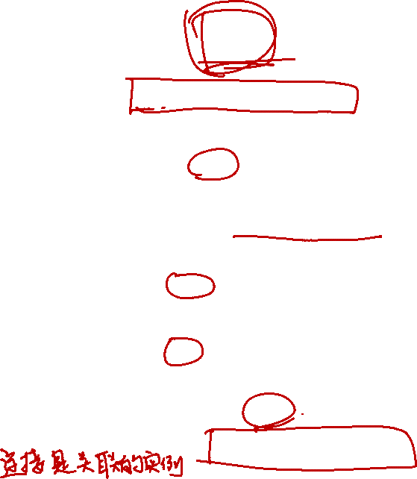

2.4 交互的基本概念–连接
下列约束可以用来修饰连接的有关端点
  Association
    说明对应的对象通过关联是可见的
  Self
    说明对应的对象， 因为是本操作的调遣者，所以是可见的
  global
    说明对应的对象在全局范围内可见
  local
    说明对应的对象在局部范围内可见
  parameter
    说明对应的对象 因为是一个参数，所以是可见的
因为连接是关联的实例，多重性不能用于连接
  ？为什么
{Association}
o1
o2
UML Lecture, Author: NK Jiang
<number>/50

Slide 27

交互的概念、参与交互的角色了解
休息一下，接着讲 交互图….
UML Lecture, Author: NK Jiang
<number>/50

Slide 28
本讲内容
Ch13 实例（部分）
Ch16 交互 Interactions
Ch19 交互图 Interaction Diagram
  Sequence Diagram
  Communication Diagram
    (old name: Collaboration Diagram)
So called Sequence Diagram
  the sequential nature of the logic is shown via the ordering of the messages (the horizontal arrows).
UML Lecture, Author: NK Jiang
<number>/50

Slide 29
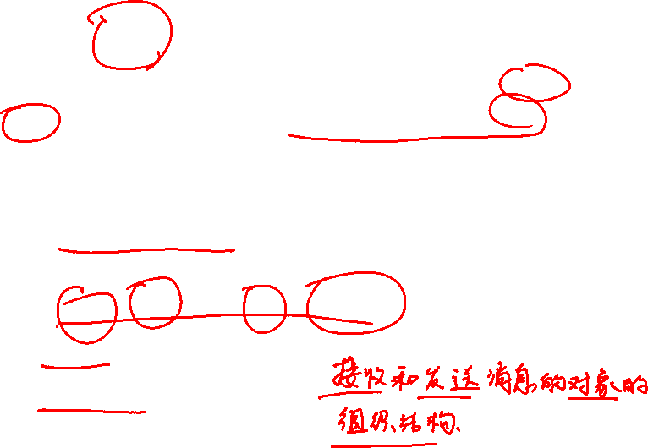
3. 交互图
交互是一种行为，交互图图形化地反映这种行为
  交互图描述了一个交互, 其中包括了一系列的对象及其关系以及通过这些关系在对象之间传递的消息
交互图分为两种：
  顺序图 Sequence diagram
    强调消息的时间顺序
  通信图 Communication diagram
    强调接收和发送消息的对象的组织结构
它们在语义上是等价的
  可以互相转换
UML Lecture, Author: NK Jiang
<number>/50

Slide 30
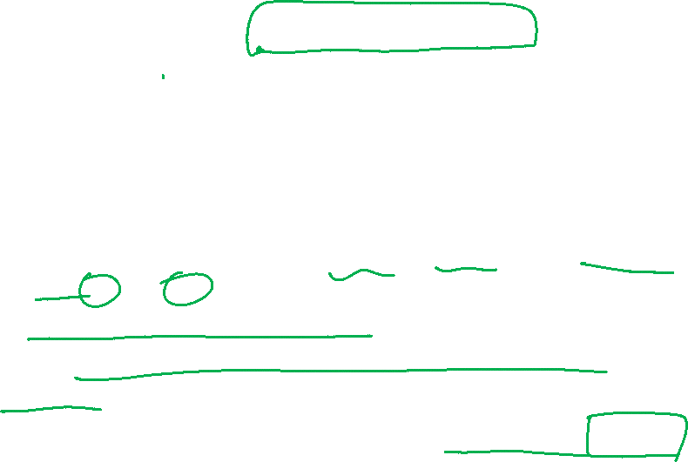
3.1 顺序图
顺序图的定义
  它是交互图的一种，强调发送消息时间上的先后顺序
顺序图的构成
  参加交互的各对象、参与者、消息
  每个对象的底部中心都绘有一个垂直虚线，称为对象生存线（object lifeline）
    对象生存线代表一个对象在一个时间段内的存在
    如果在顺序图上某一对象收到了创建消息或销毁消息，则此对象的生存期开始或者结束
    当一个对象向另一个对象发送消息时
      消息始于发送对象底部的虚线，终止于接受对象底部的虚线
  控制焦点
    对象生存线上的“长条矩形”Focused，表示这段时间对象在进行操作
UML Lecture, Author: NK Jiang
<number>/50

Slide 31
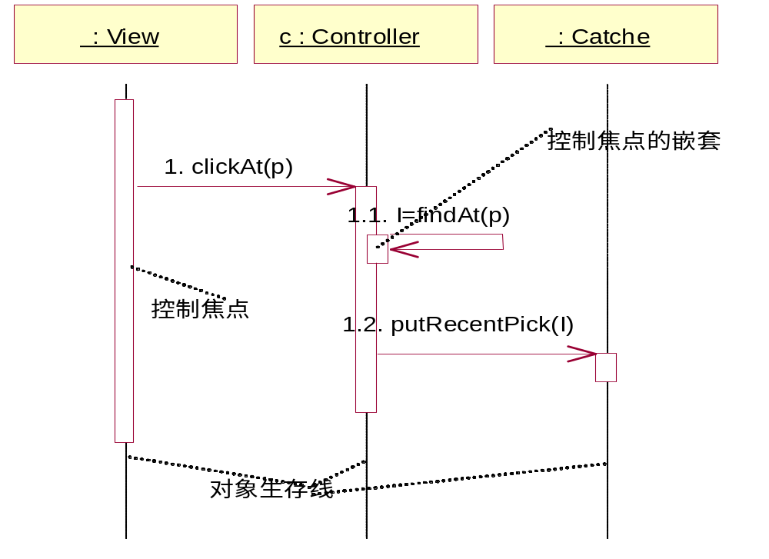
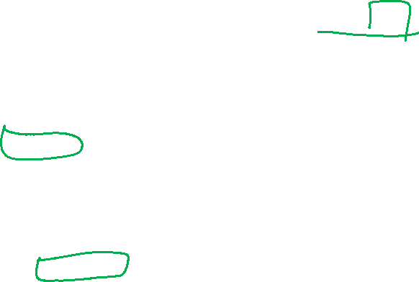
3.1 顺序图
顺序图、对象生存线、控制焦点
UML Lecture, Author: NK Jiang
<number>/50

Slide 32

3.1 顺序图
控制焦点
  由消息引发的动作的执行过程，被描述为控制焦点
  定义：
    控制焦点代表一个对象直接地或通过一个子过程间接地执行一个动作的那段时间
  图形化表示：
    它由位于对象生存线上的一个窄长方形代表
    控制焦点长方形的顶端代表动作的开始时刻，底端代表动作的结束时刻
    控制焦点可以理解为是C语言中一对花括弧（“{}”）内的内容
UML Lecture, Author: NK Jiang
<number>/50

Slide 33
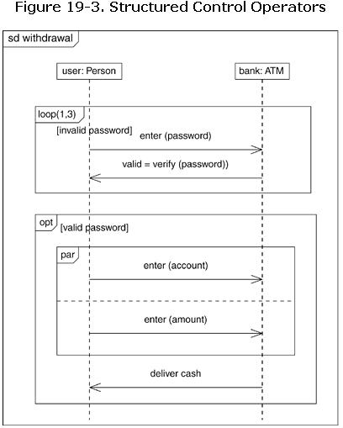
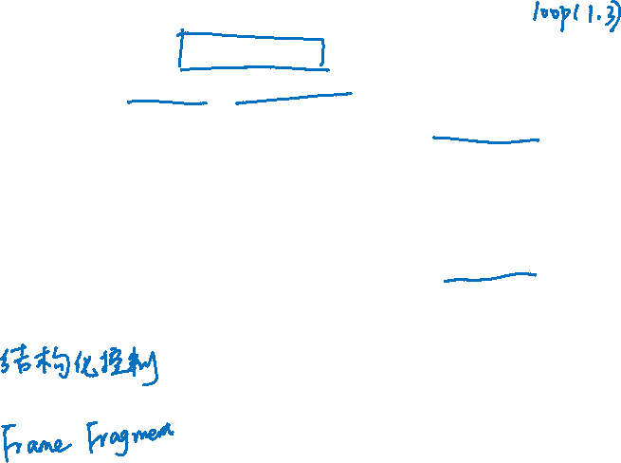
3.1 顺序图
顺序图中的结构化控制，
又称：Frame、 Fragment
类型
  可选执行 （标签: opt)
  条件执行 （标签:alt)
  并行执行 （标签:par)
  循环（迭代）执行 （标签:loop)
UML Lecture, Author: NK Jiang
<number>/50

Slide 34
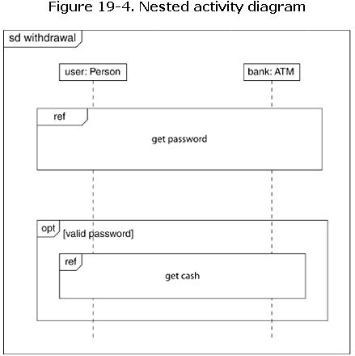
3.1 顺序图
嵌套顺序图
UML Lecture, Author: NK Jiang
<number>/50

Slide 35
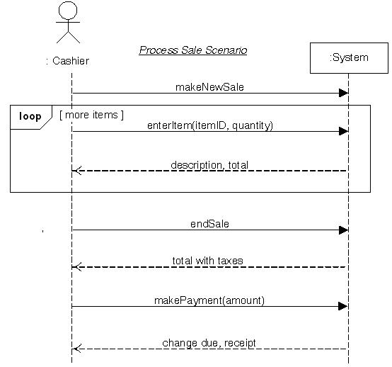

SD 案例：（POS系统）用例描述和用例图
用例：处理销售
用例描述
1、顾客携带所购商品来到POS机付款处进行购买交易
2、收银员开始一次新的销售交易
3、收银员输入商品ID
4、系统逐条记录出售的商品条目，并显示该商品的描述、价格和累计额。价格通过一组价格规则来计算
5、收银员重复步骤3~4，直到结束
6、系统显示总额
7、收银员告知顾客总额并提请付款
8、顾客支付，系统处理支付
……..
（注：此处仅有主事件流）
UML Lecture, Author: NK Jiang
<number>/50

Slide 36
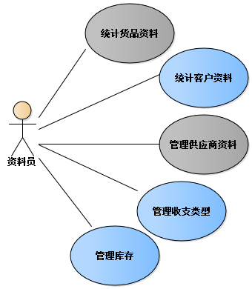

SD 案例 （POS系统）用例描述和用例图
(1) 基本资料管理
  包括货品资料、客户资料、供应商资料、收支类型、其他库存变动类型等
  基本资料填写(或修改) → 提交资料填写(或修改)
UML Lecture, Author: NK Jiang
<number>/50

Slide 37
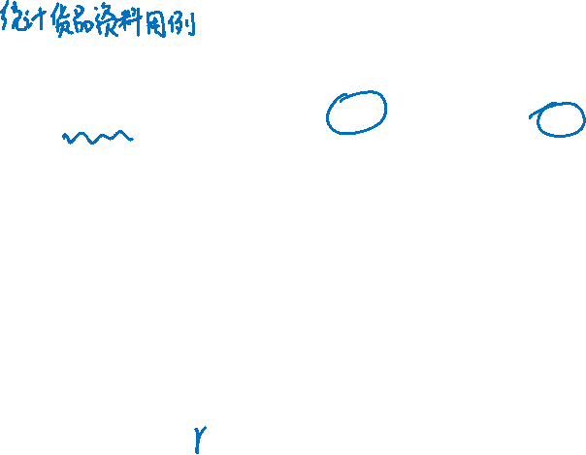
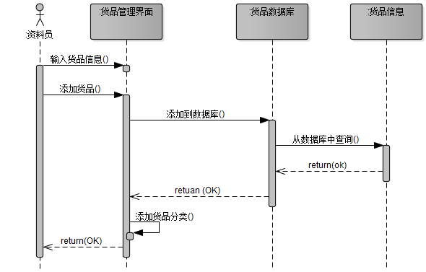
SD 案例：基本资料管理(以货品资料为例)时序图
UML Lecture, Author: NK Jiang
<number>/50

Slide 38
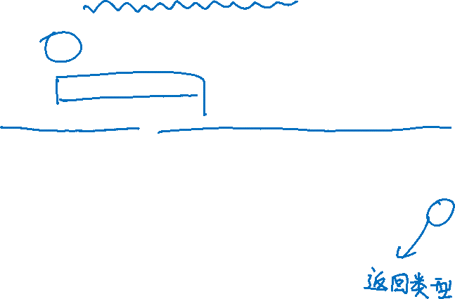
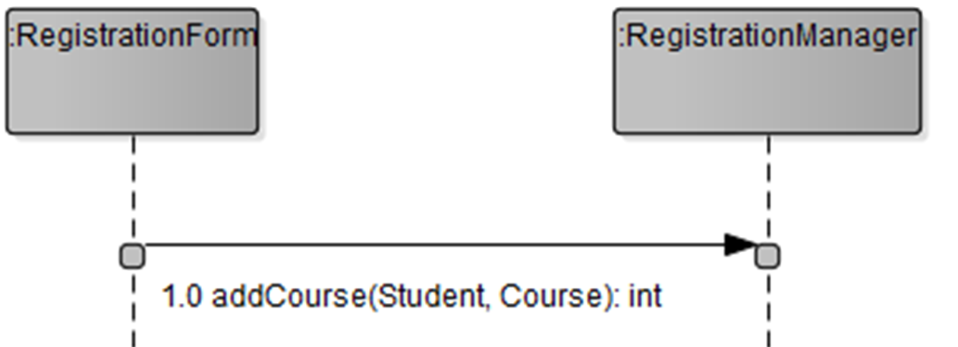

3.1 顺序图
强调一下：关于 操作（Operations）
  The behavior of a class is represented by its operations 一个类的行为/服务，是通过操作来表示的
  Operations may be found by examining interaction diagrams 在交互图里面可以看到对象在执行这些操作
  建模时，先在 类中定义操作，然后在顺序图中为对象选择操作！
问题： addCourse()操作是由哪个对象负责实施的？
UML Lecture, Author: NK Jiang
<number>/50
Notes:
26

Slide 39
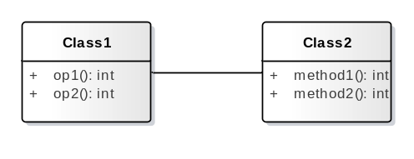
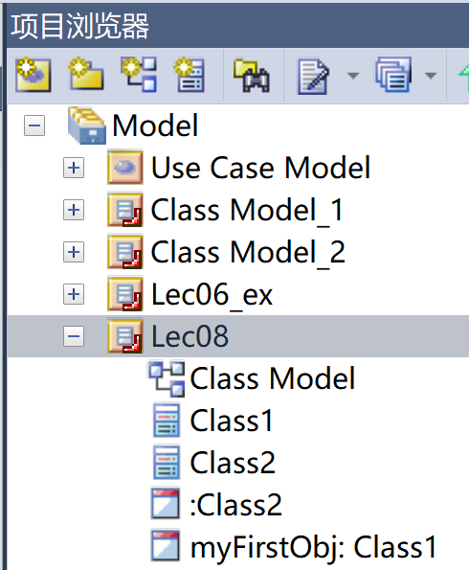
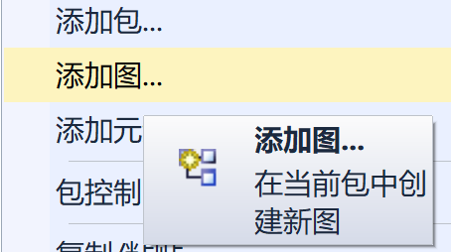
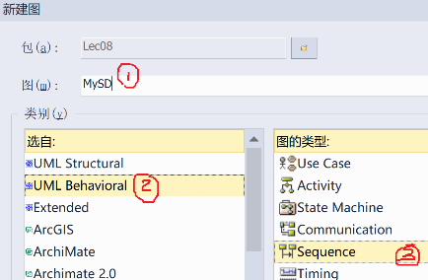
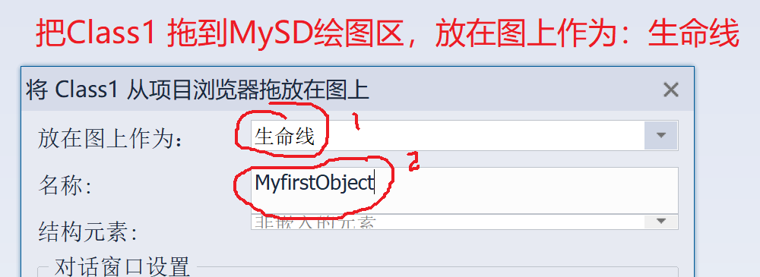

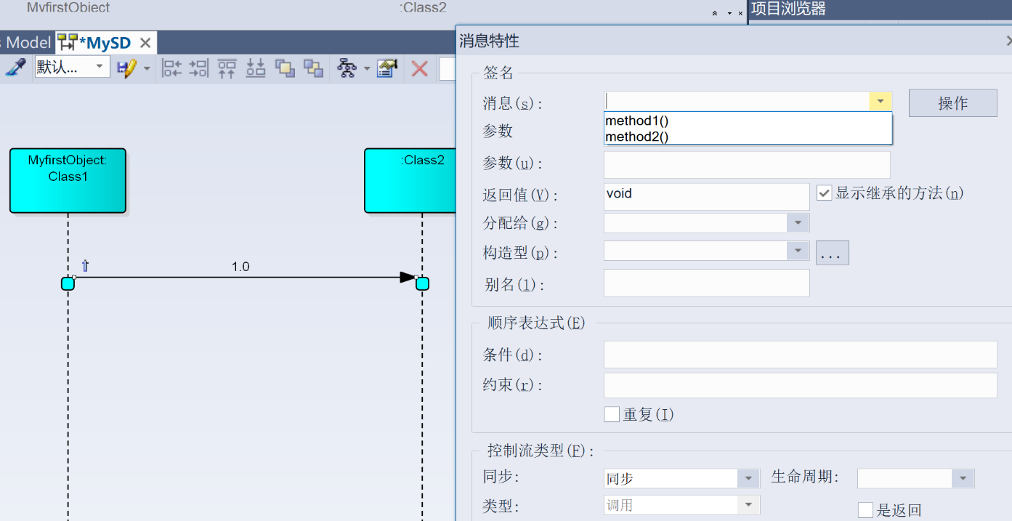
3.1 顺序图
绘图
  定义类、类之间的关系、类的操作，画出类图
  添加顺序图
  在顺序图上添加对象
  在对象之间添加 消息
  为消息选择具体的操作
UML Lecture, Author: NK Jiang
<number>/50

Slide 40
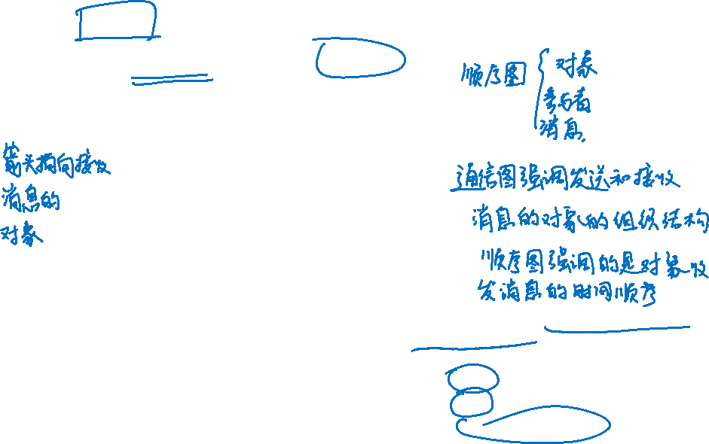


3.2 通信图
通信图是交互图的另一种表现形式
它在语义上和顺序图是等价的
通信图强调的是参加一个交互的各对象的组织。
通信图的构成：
  对象
  连接
  在此连接上传递的消息
UML Lecture, Author: NK Jiang
<number>/50

Slide 41


3.2 通信图
连接Link的表示
  在通信图上，连接 用对象之间相连的直线来表示
  连接可以有名字，它标在表示连接的直线上
  如果有消息借助此连接关系传递
    则把消息的图符沿直线方向绘制，消息的箭头指向接受消息的对象
  由于仅从图符的绘制上无法在通信图上读出消息发送的顺序
    所以通常在消息上保留 消息顺序号
    注：与对应的顺序图上的消息顺序号是一致的
UML Lecture, Author: NK Jiang
<number>/50

Slide 42

3.2 通信图
连接的通路
UML Lecture, Author: NK Jiang
<number>/50

Slide 43

3.2 通信图 （复杂一点 ）
UML Lecture, Author: NK Jiang
<number>/50

Slide 44

3.3 顺序图和通信图的区别
顺序图和通信图都来自UML的元模型中相同的信息，所以二者在语义上是等价的，可以相互转化
通信图显示对象之间是如何被连接的
  {local} {global}
  但顺序图没有
SD显示消息的返回、有对象生命线、控制焦点
  通信图没有
UML Lecture, Author: NK Jiang
<number>/50

Slide 45

4. 建模指南
交互图是连接系统边界和系统内部的重要桥梁
  当一个待建造的系统的需求分析由用例图描述清楚之后
  交互图决定了
    系统的动态行为
    以及为实现此动态行为系统应具备的合理的结构
绘制顺序图时, 应
  考虑软件系统的边界
  考虑系统参与者和系统的交互
  考虑系统为实现这交互内部应设置的
    对象
    及其职责
UML Lecture, Author: NK Jiang
<number>/50

Slide 46

4. 建模指南
在设置对象时
  应顾及软件结构的合理性、软件部件的可重用性、可维护性、可移植性。
  然后，在顺序图上，用对象之间的消息，
    定义各对象之间为实现系统的功能而进行的交互。
在描述消息顺序时
  使用控制焦点来突出为实现特定的动作所需的消息子顺序
  动作的嵌套通过控制焦点的嵌套来描述
    嵌套的消息顺序，使用过程顺序号来标识
顺序图设计完成后
  把它转换为通信图
    以进一步考察软件的组织结构
    为下一步设计类图作好准备。
UML Lecture, Author: NK Jiang
<number>/50

Slide 47

4. 建模指南
绘制交互图时， 应注意图的组织
  对于复杂的问题
  依照分治的原则，用多张交互图分别描述
  例如
    一个用例的多个场景分别表示的多个事件流程
      可以用不同的交互图描述
  要充分利用UML的
    模型包的机制
    标注的机制
    使问题的描述有合理明晰的结构
绘制顺序图时
  要突出问题的重点
    省略对描述问题无关紧要的细节问题
    应有节制地在顺序图上描述复杂的分支循环结构
    无关紧要的分支循环可留到程序设计时解决
    重要而复杂的分支循环，可用活动图来描述。
UML Lecture, Author: NK Jiang
<number>/50

Slide 48


4. 建模指南
分析和考察类的职责的平衡分布，可以在交互图上进行。
  软件系统只有和外部直接交互, 才能够为其用户提供使用价值
  因此在设计和建造一个软件系统时, 免不了要对软件系统之外的非软件事物
    如用户、外部设备等，
    进行分析和建模
  例如：建造一个信息管理系统
    需要分析用户群的结构、分工、职责和业务流程
类和对象也是描述这类非软件事物的手段
  可以用特定的类来代表一类特定的非软件事物
  用交互图描述它们的业务流程
  用属性和操作定义它们的职责
  可以用UML的变体机制将非软件事物与软件事物相区分
类图 -- 交互图 ：建模过程是相互补充的过程！
UML Lecture, Author: NK Jiang
<number>/50

Slide 49


5、代码和SD的映射
public class A {
private B myB = new B();
public void doOne() {
myB.doTwo();
myB.doThree();
} //
…
}
UML Lecture, Author: NK Jiang
<number>/50

Slide 50

5、代码和SD的映射
public class Sale {
private Payment payment;
public void makePayment( Money cashTendered ) {
payment = new Payment( cashTendered );
//…
} //
…
}
UML Lecture, Author: NK Jiang
<number>/50

Slide 51

5、代码和SD的映射
public class Sale {
private List<SalesLineItem> lineItems = new ArrayList<SalesLineItem>();
public Money getTotal() {
Money total = new Money();
Money subtotal = null;
for ( SalesLineItem lineItem : lineItems ) {
subtotal = lineItem.getSubtotal();
total.add( subtotal );
} return total;
} // …
}
UML Lecture, Author: NK Jiang
<number>/50

Slide 52
作业 UML21_W08
（先画类图,再画顺序图。提示：有一个类 LibSystem）
Usecase: Checkout book
Description
  Patron requests a checkout, providing an ID and copy of books
  System validates ID
  System validates copy of the book
  System executes a checkout
  Repeat above two steps until all books be processed
  System gives receipt to patron
  Patron takes receipt
  System returns books to patron
  System returns ID to patron
UML Lecture, Author: NK Jiang
<number>/50

Slide 53
End
UML Lecture, Author: NK Jiang
<number>/50

